Slide 1

Môn: Toán 2

Slide 2
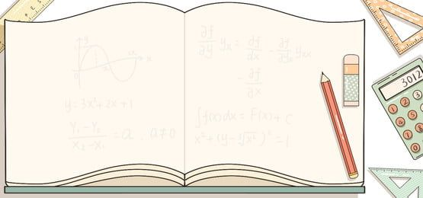
Kiểm tra bài cũ:
10
14
2 + 5 + 7 = ?
2 + 2 + 2 + 2 + 2 = ?
28
27
6 + 10 + 12 = ?
3 + 9 + 8 + 7 = ?

Slide 3

TOÁN 2 Bài: PHÉP NHÂN

Slide 4

2 + 2 + 2 + 2 + 2 = 10
Ta có thể chuyển thành PHÉP NHÂN như sau:
Tổng các số hạng bằng nhau
2 X 5 = 10 Trong đó
Số hạng được lặp lại
Số lần lặp lại
Dấu nhân
Đọc là : Hai nhân năm bằng mười.

Slide 5
BÀI 1: Chuyển tổng các số hạng bằng nhau thành PHÉP NHÂN ( theo mẫu).
4 được lấy 2 lần
Tổng : 4 + 4 = 8
- Đổi sang thành phép nhân, như sau:
4 x 2 = 8
Số hạng được lặp lại
Số lần lặp lại

Slide 6


BÀI 1: Chuyển tổng các số hạng bằng nhau thành PHÉP NHÂN ( theo mẫu).
5 được lấy 3 lần
Tổng : 5 + 5 + 5 = 15
Phép nhân:
5 X 3 = 15

Slide 7
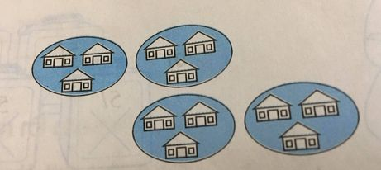
BÀI 1: Chuyển tổng các số hạng bằng nhau thành PHÉP NHÂN ( theo mẫu).
3 được lấy 4 lần
Tổng : 3 + 3 + 3 + 3 = 12
Phép nhân:
3 X 4 = 12

Slide 8
BÀI 2: Viết phép nhân( theo mẫu)
a) 4 + 4 + 4 + 4 + 4 = 20
Mẫu: 4 X 5 = 20
b) 9 + 9 + 9 =
27
9 X 3 = 27
c) 10 + 10 + 10 + 10 +10 =
50
10 X 5 = 50

Slide 9
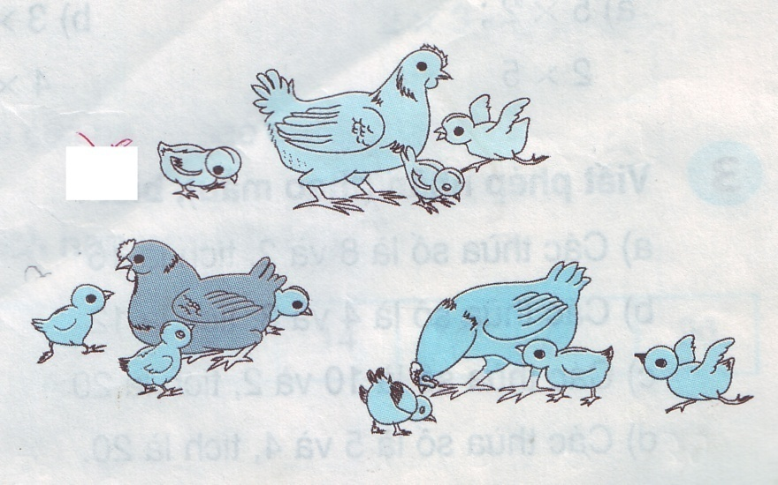
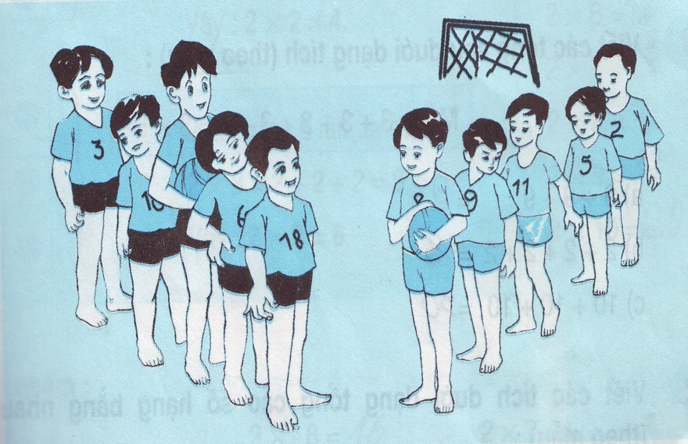
BÀI 3: Viết phép nhân.
4 | X | 3 | = | 12
5 | X | 2 | = | 10

Slide 10
Mở rộng
Tổng : 3 + 3 + 3 = 9
Phép nhân:
3 X 3 = 9

Slide 11
Mở rộng
4 + 4 + 4 + 4 + 4 + 4 = 24
Mẫu: 4 X 6 = 24
10 + 10 + 10 =
30
10 X 3 = 30
5 + 5 + 5 =
15
5 X 3 = 15
3 + 3 + 3 + 3 + 3 + 3 =
18
3 X 6 = 18
10
2 X 5 = 10
2 + 2 + 2 + 2 + 2 =
45
9 X 5 = 45
9 + 9 + 9 + 9 + 9 =

Slide 12
Mở rộng
4 + 4 + 4 + 4 + 4 + 4 = 24
Mẫu: 4 X 6 = 24
6 + 6 + 6 + 6=
24
ĐS:
6 X 4 = 24
3 + 3 + 3 + 3 +3 =
15
ĐS:
3 X 5 = 15
7 + 7 + 7 + 7 =
28
ĐS:
7 X 4 = 28
ĐS:
2 X 5 = 10
5 + 5 =
10
ĐS:
8 X 3 = 24
8 + 8 + 8 =
24

